Slide 1


Slide 2

Objetivo:
Posición: Delantero.
Valor de mercado menor a 5 millones de euros.
Alta eficiencia de cara a puerta.
Mayor de 30 años.

Slide 3
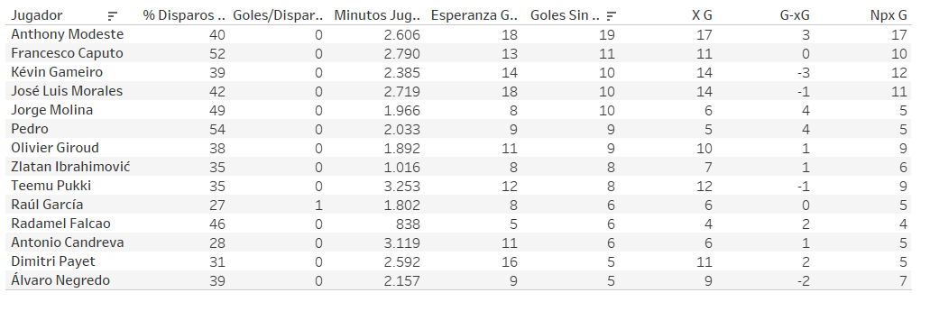
Jugadores objeto de estudios según los objetivos marcados, ordenados por total de goles sin penaltis

Slide 4

Campos calculados
1. Campo calculado (Condiciones Objetivos):
Filtramos a los jugadores que cumplen con las condiciones del ejercicio
IF [Edad]> 30 AND [Valor De Mercado] < 5000000 AND [Goles]> 5 AND ([Posicion] == "FW" OR [Posicion] == "FW,MF" OR [Posicion] == "MF,FW") THEN "CONTRATAR" ELSE "NO CONTRATAR" END
2. Campo calculado (Goles x partido):
Medimos la media de goles por partidos jugados
[Goles]/[Partidos Jugados]
3. Campo calculado (Análisis multicriterio):
Análisis multicriterio donde le asignamos un valor de 0,20 a las variables más importantes de cara a la efectividad del jugador
[npGxG]*0.20+[NpxG]*0.20+[npxG/Sh]*0.20+[npxG+xA]*0.20+[G-xG]*0.20
4. Campo calculado (Valor del gol):
Calculamos el coste por gol en función del valor de mercado del jugador.
[Valor De Mercado]/[Goles]

Slide 5
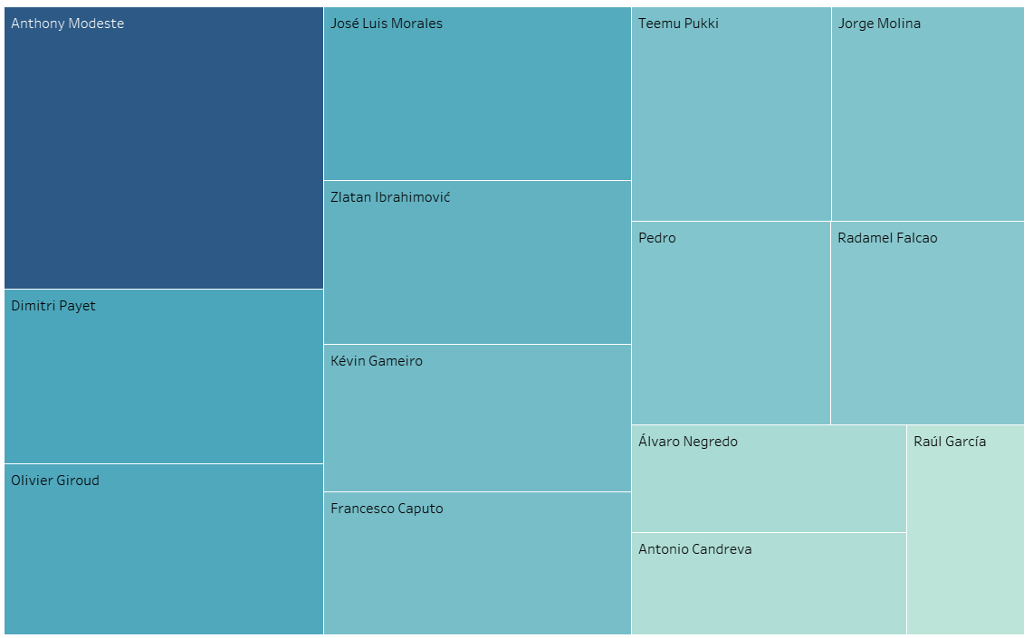
Suma de goles y media por partido

Slide 6
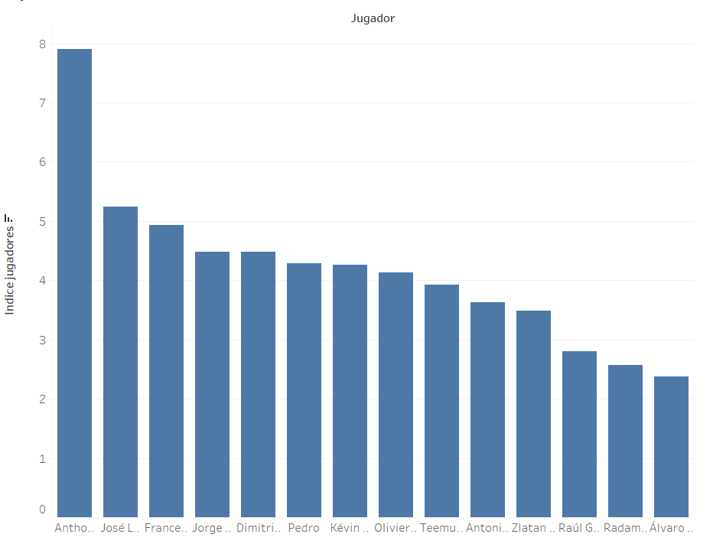
Cálculo de índice a partir de análisis multicriterio
3. Campo calculado (Análisis Multicriterio):
Valores de estudio
[npGxG]
[NpxG]
[npxG/Sh]
[npxG+xA]
[G-xG]

Slide 7
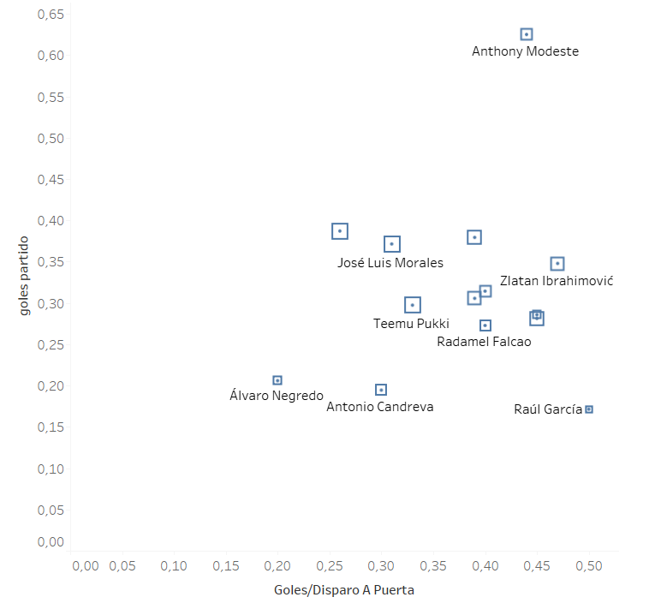
Media de goles por partido/ Valor Mercado/ Goles-Disparo a puerta

Slide 8
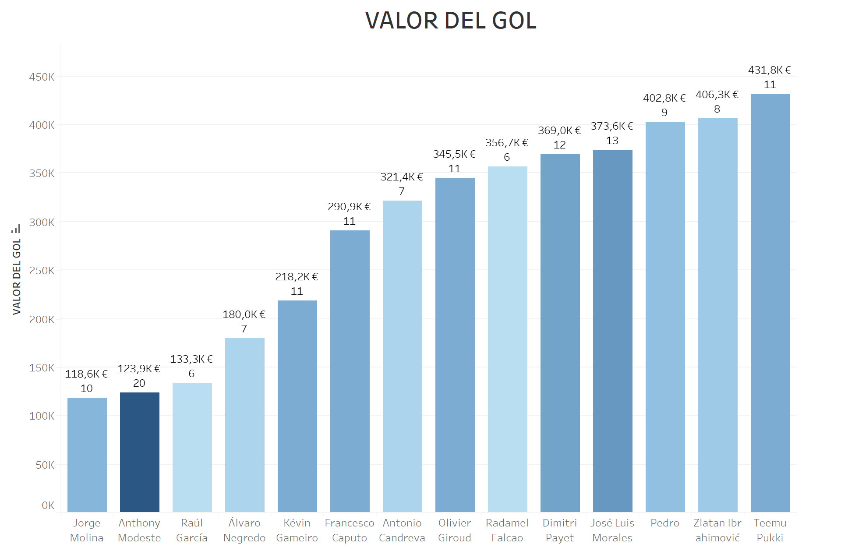
4. Campo calculado (Valor del gol):
Dividimos el valor de mercado del jugador en función del número de goles marcados durante la temporada

Slide 9
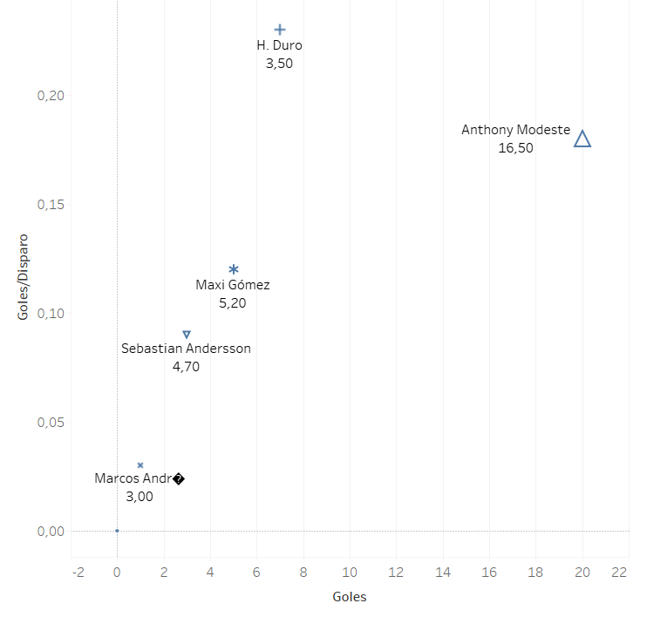
Pareja de delanteros
Nueva dupla de delanteros:
La esperanza de gol con la nueva dupla de delanteros para la temporada 2023 es de 20 goles.

Slide 10


